Slide 1

ООО «РОБОЛА»
Опыт реализации проекта по повышению производительности труда.
Роман Рожков
генеральный директор

Slide 2
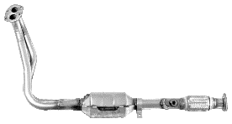

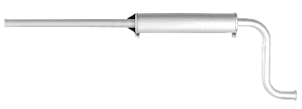
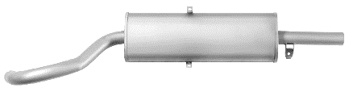
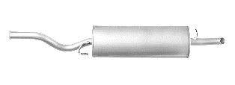
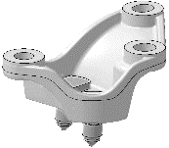
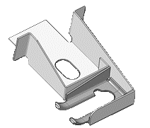
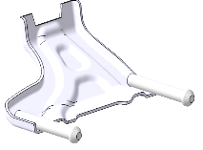
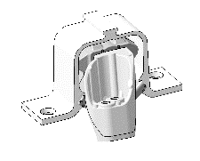
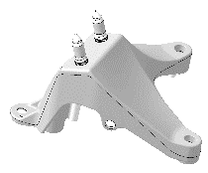
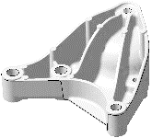
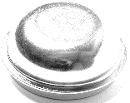


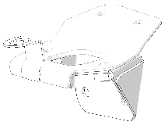
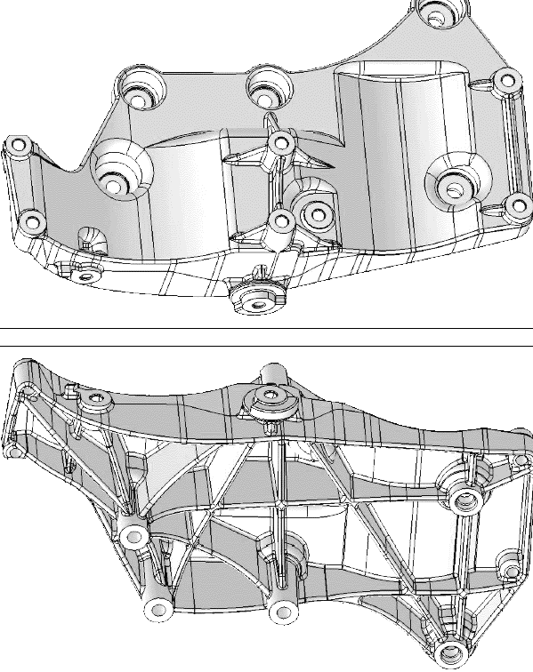
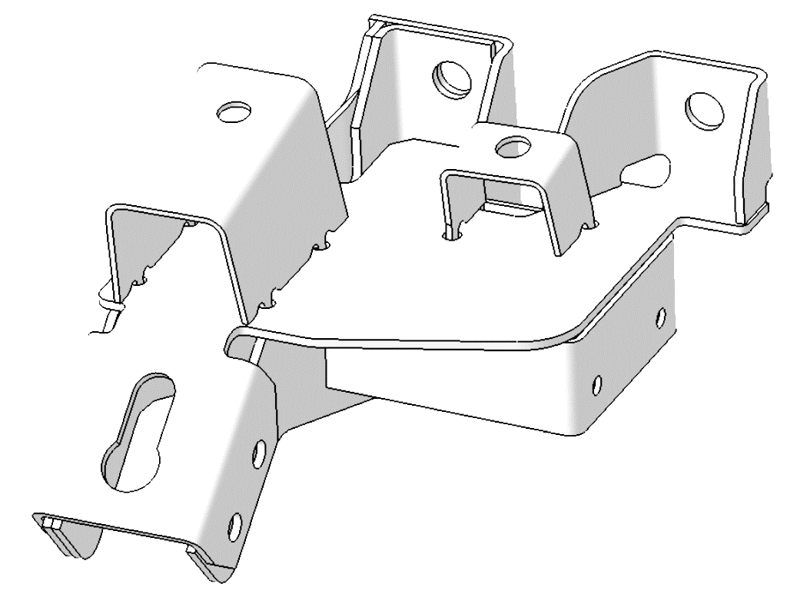
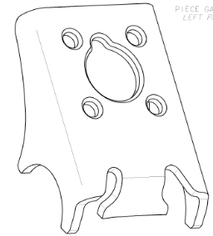
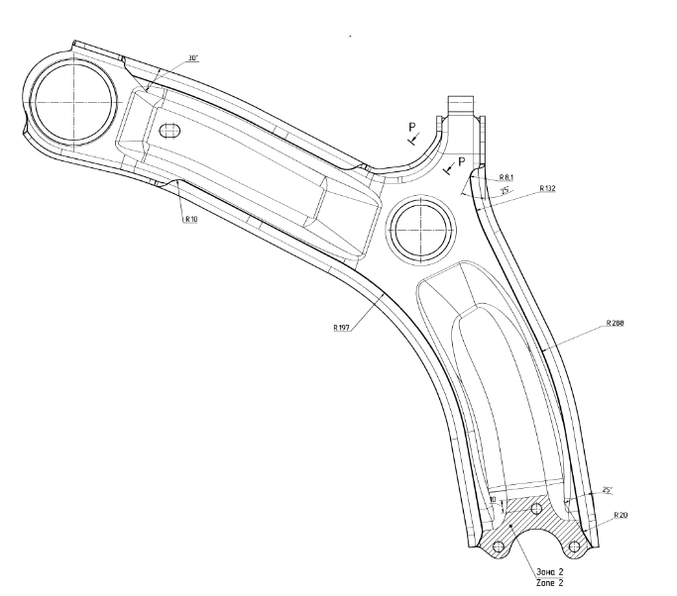
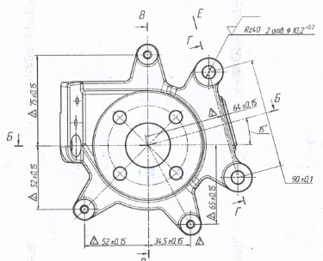
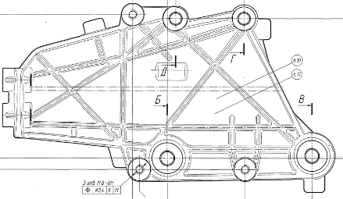
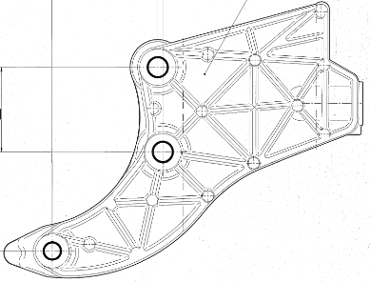
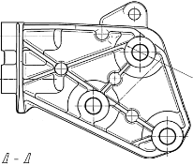

Краткая информация о компании
2007
2012
Создание компании
Поставщик систем выпуска отработавших газов (СВОГ) для ОАО «АВТОВАЗ»
Поставщик СВОГ для ЗАО «Лада-Имидж» (послепродажное обслуживание)
2014
2018
Поставщик Альянса «АвтоВАЗ-Рено-Ниссан»
Сертификация СМК по ISO TS 16949
Положительная ASES Альянса «Рено-Ниссан»
Запуск производства элементов подрамника для «Альянса»
Запуск производства опор двигателя
2019
2020
Подготовка производства автокомпонентов для различных ОЕМ

Slide 3
До старта программы
Результаты 2017
Прибыль: 248% от цели
Выручка: 110% от цели
Цели 2018
…
Сокращение запасов на 40%
Увеличение выработки на 1 ед. персонала на 4%
Тренды
Рост стоимости материалов (металл) 25%
Ограниченные возможности рынка по росту цен (до 30% от роста цен материалов)
Жесткие требования потребителей к постоянным улучшениям (productivity, BL и т.д.)
Концепция решения
Сокращение внутренних издержек

Slide 4
Хронология реализации проекта
Декабрь
Февраль
Май
Август
Определение целей на 2018
Акцент на сокращение внутренних издержек
Старт программы
Выбор потока (закатка)
Выработка потока
+ 2,45 раза
Производ-сть потока
+ 30 %
Расширение потока (СВОГ)
Запасы ТМЦ
-96,5%
Логистические потоки
-86%
Внедрение производственной системы
Увеличение ЗП рабочих до 12%
2 новых ПСР проекта
Целевая планировка ред. 1
Перемещение оборудования
Сокращение складов ГП на треть
Карты потока создания ценности
СР
Карты потока создания ценности
СР
5S
Сокращение партий
Поток ед. изд-й
Планировка ред. 2
Инфоцентр
Дерево целей
Внутренние тренеры
SMED
Карта «Идеального» состояния

Slide 5
Определение пилотного проекта
Участок закатки
Причины выбора и проблемы в потоке:
«Узкое звено» производства СВОГ
Высокий уровень НЗП в потоке
Аварийные остановки оборудования
Большое количество перетаривания
Цели
Увеличение производительности участка на 30%
Сокращение НЗП на 40%
Сокращение потерь от перемещений на 15%
Сокращение времени переналадки на 25%

Slide 6
Первые результаты
2,7 раза
 | Было | Стало | Результат
ВПП | 112950 сек. | 20370 сек. | В 5,5 раза ↓
НЗП | 9450 шт. | 3200 шт. | В 2,9 раза ↓
Выработка | 132 шт./чел в смену | 366 шт./чел в смену | В 2,7 раза ↑
Производительность участка | 800 шт./смена | 1100 шт./смена | +30 %
Перемещения | 123 метра | 33 метра | В 3,7 раза ↓

Slide 7
Результаты работы по проекту за период
01 февраля – 31 июля
Показатель | Было | Стало | % Улучшения
Протяженность внутренних логистических потоков | 4901 метр | 692 метра | ↑ 86%
Запасы ТМЦ | 212599 единиц | 7351 единиц | ↑ 96,5%
Повышение производительности |  |  | % роста производительности участка
ЗАКАТКА Сокращение нециклических операций (перемещение, набор комплектующих и т.д.), Оптимизация норм | 43006,6 секунд в смену | 1482 секунд в смену Высвобождение двух операторов (перемещение оборудования, изготовление приспособлений) | ↑ 30%
ОКРАСКА Сокращение нециклических операций (перемещение, набор комплектующих и т.д.) | 5805 секунд в смену | 3780 секунд в смену (изготовление приспособлений) | ↑ 15%
УПАКОВКА Сокращение нециклических операций (перемещение, набор комплектующих и т.д.) | 7080 секунд в смену | 5520 секунд в смену (перемещение оборудования, изготовление приспособлений) | ↑ 20%

Slide 8
Ожидаемые результаты 2018
Показатель | 2018 относительно 2017 | 3-й квартал 2018
Производительность труда (по компании в целом) | +9,8%
Оборачиваемость запасов (СВОГ) | 28,57 дней (-42,6%) | 16,93 дней
Цели участия в программе на 3 года
Производительность труда + 30%
Выручка +100%
Численность + 30%

Slide 9

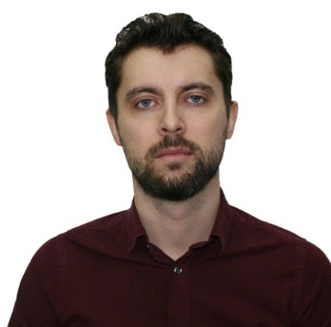
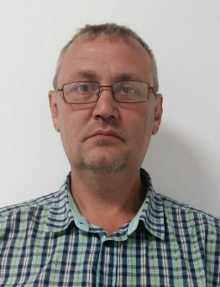
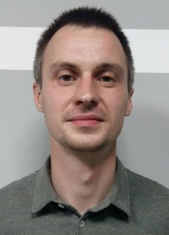
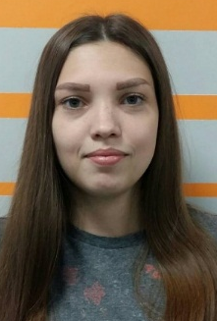
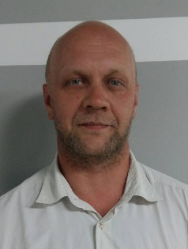
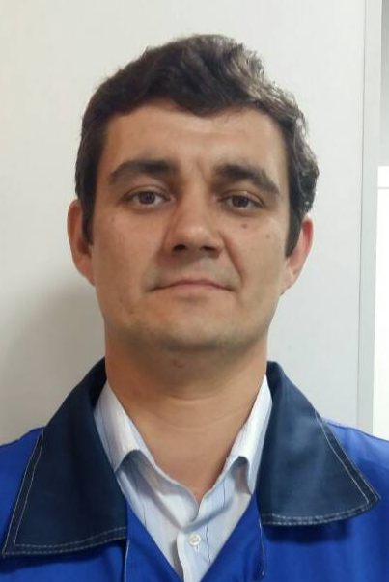
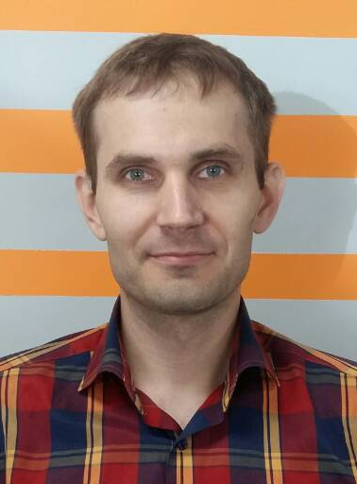
Команда проекта
Руководство проекта
Рожков Р.Ю.
Генеральный
директор
Андреев И.В.
Заместитель генерального директора по производству
Владелец процесса
Руководитель рабочей группы
Рабочая группа
Нагорнов А.С.
Заместитель генерального директора по коммерции
Зона ответственности:
Участок сварки
Гиматова Р.З.
Менеджер по закупкам
Зона ответственности: Участок «CIDAN»
Дударенко Н.В.
Заместитель генерального директора по персоналу
Зона ответственности: Участок упаковки
Кулаков М.А.
Инженер-технолог
Зона ответственности:
Участок штамповки
Федотов П.П.
Инженер-технолог
Зона ответственности: Участок гибки

Slide 10
Спасибо за внимание!
Вопросы и ответы

